Slide 1
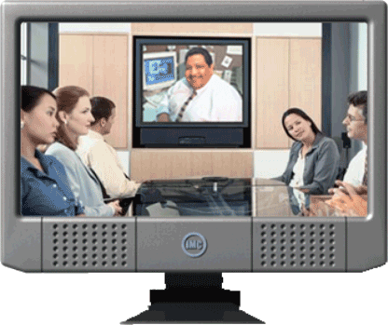
Дарс жараёнида янги педагогик технологиялардан фойдаланиш.
Янги педагогик технологиялар турлари.

Slide 2
Режа:
Терминологияга кириш.
2. Педагогик технологияларнинг турлари.
3 . Педагогик технологиялардан амалиётда фойдаланиш.

Slide 3
Т е х н о л о г и я
- (грекча) – texnos - санъат,маҳорат, ҳунар,
Технология ишлаб чиқаришда янги сифат ва миқдор ўзгаришарига олиб келувчи самарали усуллар маъносида қўлланилади.
logos – фан йўналиш маъноларини англатади.

Slide 4
Педагогик технологияларнинг ривожланиши тарихининг босқичлари
I босқич – XX аср 30-40 йиллар
“Педагогик технология” тушунчаси пайдо бўлиши
II босқич – XX аср 40-60 йиллар
ўқитишнинг янги техник воситаларининг пайдо бўлиши, улардан таълим жараёнида фойдаланиш
III босқич – XX аср 70-80 йиллар
Ўқитиш технологиялар электрон авлодининг яратилиши, технологиянинг илмий асосларининг вужудга келиши
IV босқич – XX аср 90 йиллари ва ҳозирги давр
ПТни назарий ва амалий жиҳатдан тизимли тадқиқот қилиш назарий ва амалий асосларининг яратилиши, илмий мактабларнинг шаклланиши

Slide 5
Педагогик технология – аввалдан режалаштирилган натижаларга олиб борувчи ва бажарилиши шарт бўлган тартибли амаллар тизимидир.
М.В.Монахов.

Slide 6
Педагогик технология – ўқув жараёнига технологик ёндашган ҳолда, олдиндан белгилаб олинган мақсад кўрсаткичларидан келиб чиқиб, ўқув жараёнини лойиҳалашдир.
М.В.Кларин.

Slide 7
Педагогик технологияларнинг сатҳлари (даражалари)
Умумпедагогик
Локал (модел) технологик
Хусусий методик

Slide 8
2. ТАШХИС ВОСИТАЛАРИНИНГ МАВЖУДЛИГИ ЖАРАЁННИ ВА ПЕДАГОГИК ТАЪСИРЛАР НАТИЖАЛАРИНИ КУЗАТИШГА ИМКОН БЕРАДИ
зарурат
Кутилаётган натижа
Ҳозирги ҳолат
ёки
эҳтиёж
Кутилаётган натижа
Ҳозирги ҳолат
Эҳтиёж
-
=

Slide 9
Интерфаол
Инглизча Interact – ўзаро таъсирланиш (ёки interaction – ўзаро таъсир) сўзидан олинган бўлиб, бирор фаолият ёки муаммони ўзаро мулоқотда, ўзаро муомалада, ўзаро баҳс-мунозара, фарқлаш асосида, ҳамжиҳатлик билан ҳал қилиш маъносини англатади.

Slide 10
Синквейн технологияси - ахборотни лўнда, қисқа баён қилиш, воқеа, ҳодиса, жараённи бир неча сўзлар билан ифодалашдир. Синквейн французча 5 деган таржимани беради.
1. Биринчи каторда битта тушунча ёзилади.
2. Иккинчи каторда ушбу сўзга 2та тавсиф берилади.
3. Учинчи қаторда сўз 3та феъл билан ифодала-нади.
4. Тўртинчи қаторда тушунча 4та сўзли жумла билан ифодаланади.
5. Бешинчи қаторда тушунчага синоним сўзи берилади.

Slide 11
От____________________________________________________
иккита сифат ___________________ _____________________
учта феъл ___________ ________________ ________________
тўртта сўздан иборат жумла______ ______ ______ _______
отнинг синоними_______________________________________
Тармоқ,
локал, глобал,
йўналтиради, узатади, қабул қилади,
компьютерлар ўртасида ахборот алмашинувини
таъминлайди
коммуникация.

Slide 12
Кластер технологияси
Фикрларни тармоқлаш – бу педагогик стратегия бўлиб, у ўқувчиларнинг бирон бир мавзуни чуқур ўрганишларига ёрдам бериб, мавзуга тааллукли тушунча ёки аниқ фикрни эркин ва очиқ равишда кетма-кетлик билан узвий боғлаган ҳолда тармоклашларига ўргатади.

Slide 13
Фикрларни тармоқлаш қуйидагича ташқил этилади:
1. Мавзуни аниқлаш.
2. Мавзу бўйича хаёлга келган ҳар кандай фикр кетма-кет ёзилади.
3. Фикрлар тугамагунча ёзишда давом эттириш керак.
4. Фикрларнинг кетма-кетлиги ва ўзаро боғликлигини кўпайтиришга ҳаракат қилиш зарур.

Slide 14
Ном
Папки:
  Входящие
Исходящие
Черновики
Корзина
Папка пользователя
Прочитать
@
Ответить
Пароль
Отправить
Электрон
адреси
Электрон
ящиги
Электрон
хат
Электрон
почта
Регистрация
Электрон почтаси билан ишлаш дастурлар
Outlook Express
Бошка дастурлар

Slide 15
Инсерт технологияси
шартли белгилар, таянч кўрсаткичлар ёрдамида билимларни мустаҳкамлаш, муаммоли нуқталарни аниқлаштириш, уларни бир тартибга солиш усулидир. | Инсерт усули ёрдамида ўқишни қуйидагича ифодалаш мумкин: | Мавзу таянч иборалар асосида ўрганилгач, ўша таянч иборалар ёнига қуйидаги белгилар қўйиб чиқиш вазифаси топширилади. | “+”- билардим, “-”- билмас эдим, “?”- тушунмадим.

Slide 16
Буни билар эдим | Буни билмас эдим | Мукаммал билишни хоҳлайман
+ | – | ?

Slide 17
«ВЕЕР» технологияси
«ВЕЕР» усули мавзунинг айрим тармоқларини муҳокама қилувчи кичик гуруҳлар, ҳар бир қатнашувчи, гуруҳнинг фаол ишлашига қаратилган.
Асосий тушунчалар:
:Аспект (нуқтаи назар) билан предмет, ходиса, тушунча текширилади.
Афзаллик - бирор нарса билан қиёслангандаги устунлик, имтиёз.
Фазилат - ижобий сифат.
Нуқсон - номукаммаллик, қоидаларга, мезонларга номувофиқлик.
Хулоса - муайян бир фикрга, мантиқий қоидалар бўйича далилдан натижага келиш.

Slide 18
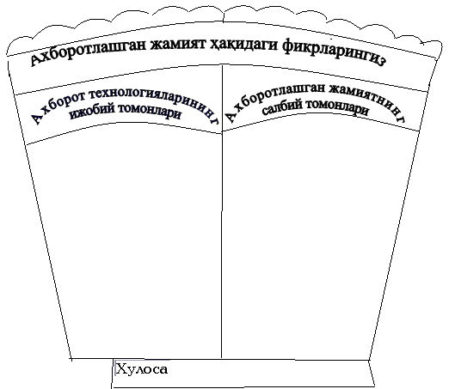

Slide 19
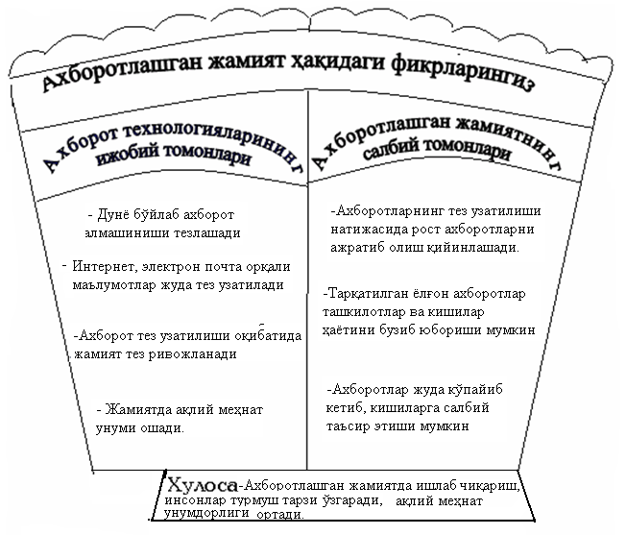

Slide 20
Фойдаланувчига қандай компьютер яхширок?
Компьютер |  | Ноутбук |  | Нетбук
Афзал лиги | Камчи лиги | Афзал лиги | Камчи лиги | Афзал лиги | Камчи лиги
ҚАРОР:

Slide 21
«ВЕНН диаграммаси»
“Венн диаграммаси” икки ёки ундан ортиқ катта ўлчамдаги ўзаро кесишувчи айланалар асосида тузилади. Айланалар орасида ёзув учун етарли жой қолиши керак.
Ушбу диаграмма асосан ғояларни контрастлаш (бир-биридан ажратиш) учун қўлланилади ва таққосланаётган объектларга хос умумий ва индивидуал хусусиятларни кўрсатиб беради.

Slide 22
1-объектнинг индивидуал
хусуси-
ятлари
2-объектнинг индивидуал
хусуси-
ятлари
Уму-мий хусу-сият

Slide 23
Т-схема.
Т-схема дарс давомида универсал график восита бўлиб хизмат қилади.
Т-схема технологияси жуда соддадир. Муаммонинг мавзу доираси аниқлангандан сўнг, қуйидаги кўринишдаги Т-схемани тузиш керак.
Беш минутдан сўнг схеманинг чап томонини тўлдириш лозим. Унда ўқувчилар белгиланган вақт давомида мавзуга оид қанча фикрлар ўйлаб топишган бўлса, шунча фикрлар кўрсатилади. Кейинги белгиланган вақт давомида ўқувчилар схеманинг ўнг томонини тўлдиришади. Ва ниҳоят, яна шунча вақт мобайнида ўқувчилар ўзларининг Т–схемаларини бошқа жуфтликнинг Т–схемаси билан таққослаш имконига эга бўлишади.

Slide 24
Тарафдор | Му-ам-мо | Қарши

Slide 25
«Биламан-Билмокчиман -Билдим– (БББ)
Б | Б | Б

Slide 26
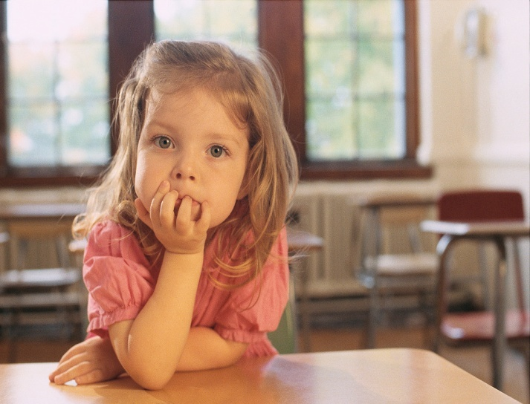
"Скажи мне, и я забуду.
Покажи мне и я запомню.
Вовлеки меня, и я научусь".
Китайская пословица.

Slide 27
Эътиборингиз учун рахмат!
?

